Slide 1
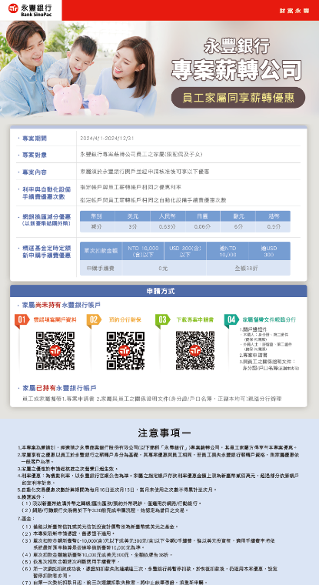
desktop
800px~max：desktop版
因設計稿文字有小數點故
建議一般文字改14PX
藍大標改16PX
H1：永豐銀行專案薪轉公司
H2：員工家屬同享薪專優惠
H3：標格大藍標
H2：申請方式
H3：申請方式大藍標
H4：01~04標題
H2：注意事項

Slide 2
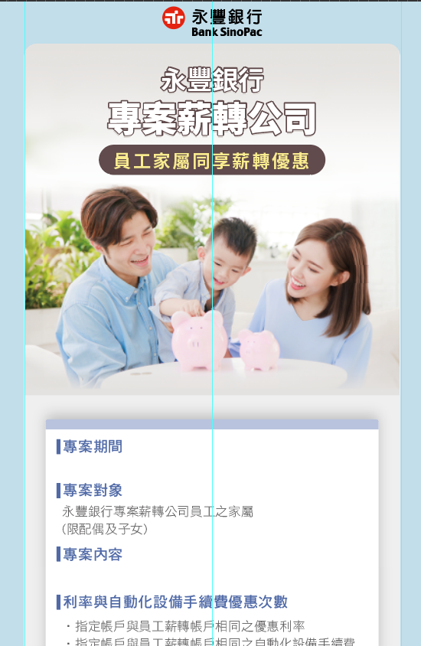
Mobile版
800以下為mobile版斷點， 以800為單位：主要內容寬768px
以下內容為以800px為主等比縮：
一般系統字<body>font-size:32px，以此為1EM，(設計稿為26PX) 左右padding:0.5em (藍色背景的部分)
藍色字大標改： 44px 其他未提及文字請等比例去調整
一般系統/表格文字改：1em
灰底與白框間左右padding：0.5em
依此類推
MOBILE TABLE改排法，另一個同。
https://css-tricks.com/accessible-simple-responsive-tables/
幣別 | 減分
美元 | 3分
人民幣 | 0.63分
日圓 | 0.06分
歐元 | 6分
港幣 | 0.9

